Slide 1
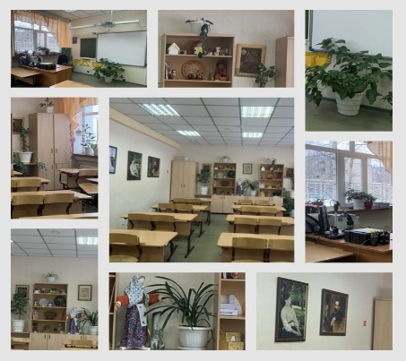
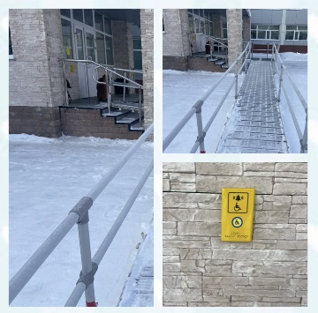

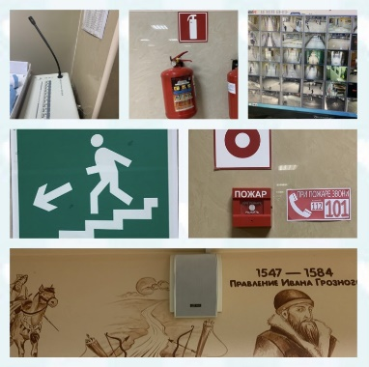
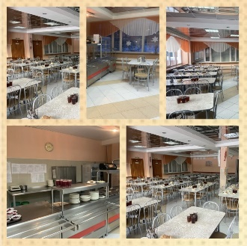
Инклюзивное образовательное пространство МБОУ «СОШ № 10»
условия
Адаптированные основные образовательные программы для обучающихся с ОВЗ: ЗПР, РАС, НОДА, УО (на дому); для детей с инвалидностью
Формы получения образования: в организации (инклюзия) коррекционный классы, на дому
Специальные
служба
Психологическая
Центр психолого-педагогической, социальной помощи
Психолого-педагогический консилиум
Школьная служба примирения
Родительский клуб
Коррекционно-развивающие занятия с педагогом-психологом, учителем-логопедом, учителем-дефектологом, социальным педагогом
Комфортная, безопасная, адаптированная среда
МБОУ «СОШ № 10»
Разговоры о важном ЮИД
Функциональная грамотность Орлята России
Чтение с увлечением Движение первых
Финансовая грамотность
Билет в будущее
Школа безопасности
Внеурочная
деятельность
Шахматы Творческие мастерские
Вокальный ансамбль Хореографический ансамбль
Профориентация Юнармия
Школьный театр
ОФП
образование
Дополнительное
Доступная
среда
Доступная среда
Двухразовое льготное питание
Наличие пандуса при входе;
Кнопка вызова помощника
Наши контакты:
г. Нефтеюганск,
13 мкр., здание 68
Тел: +73463 252130
Сайт: sosh10_ugansk@mailru

